Slide 1
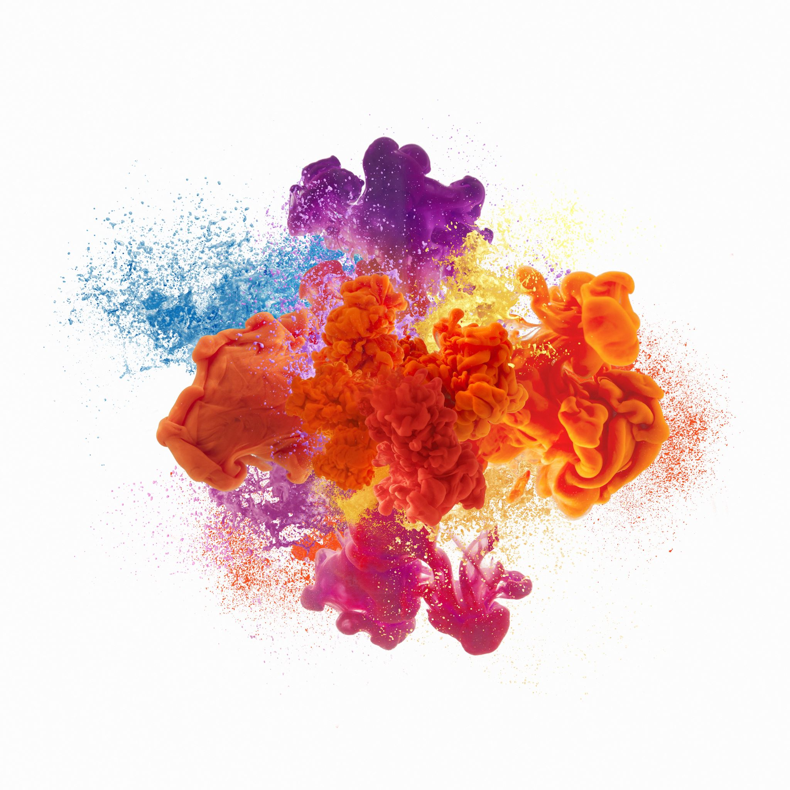
Smarty Word 발표 안
미래산업과학고등학교
발명경영과 1학년 5반
팀원 : 정현서, 정현진

Slide 2
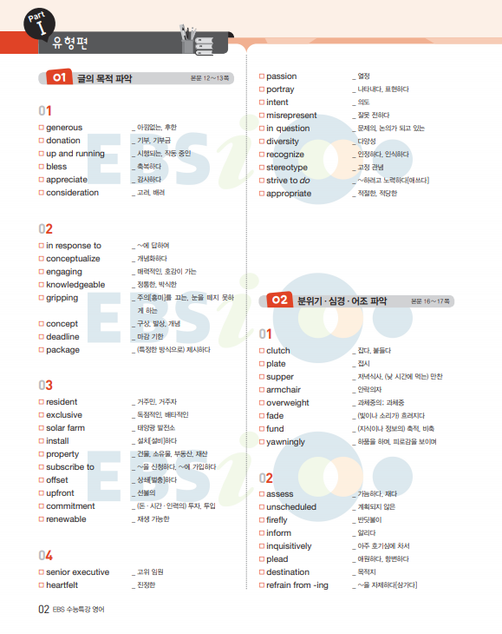
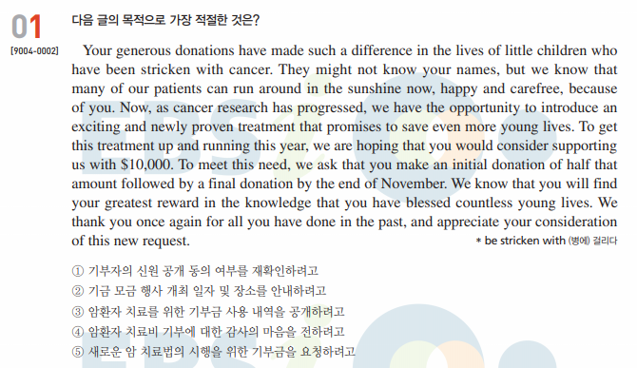
실제 사용 단어는 50 ~ 60개
너무 축약되어 있음!
문제의식

Slide 3
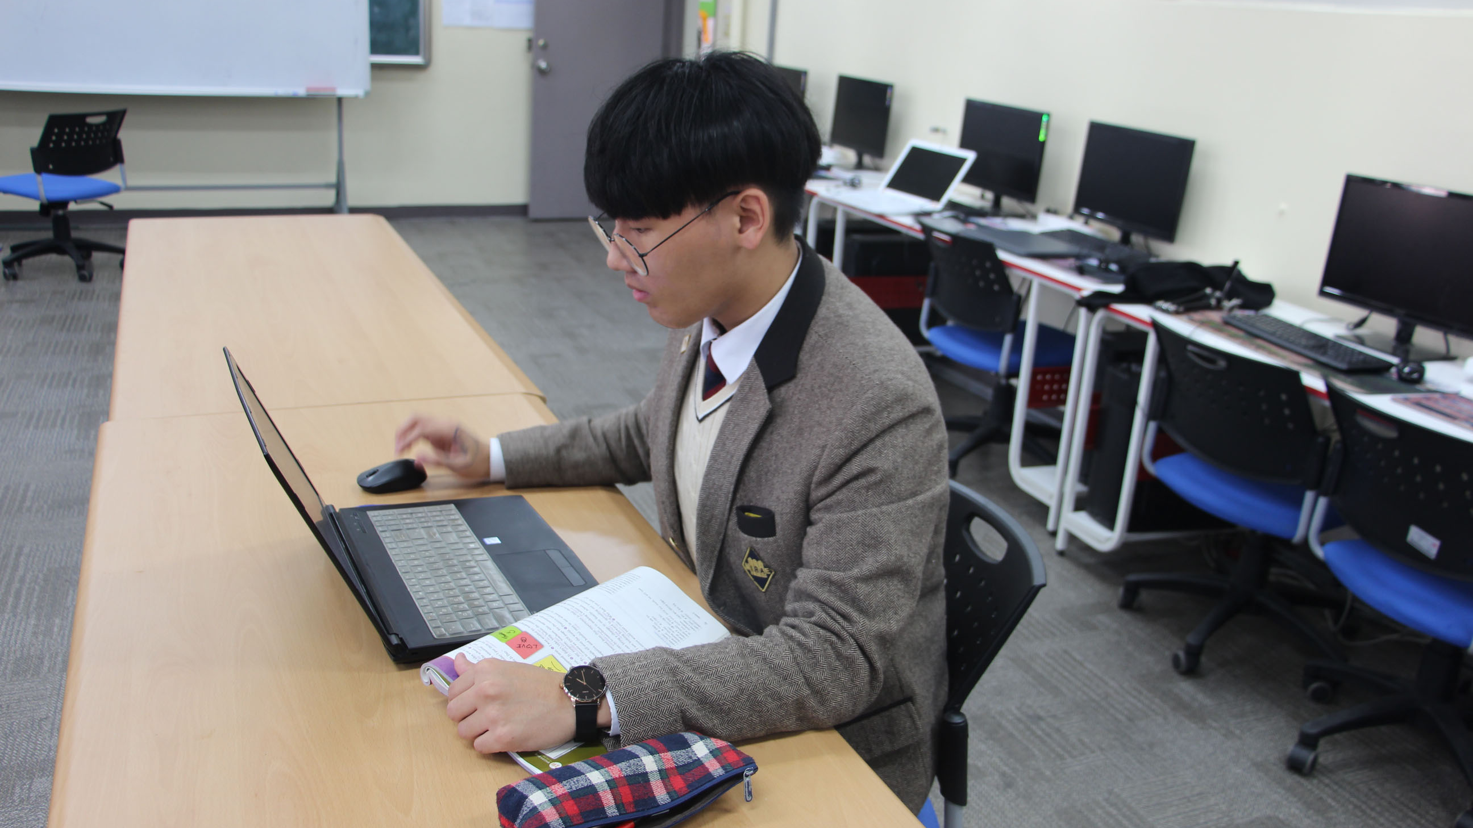
매번 정리하고 검색하며 수 많은 영어 단어를 외울 것인가요?

Slide 4
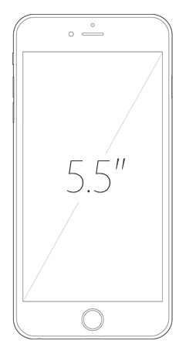
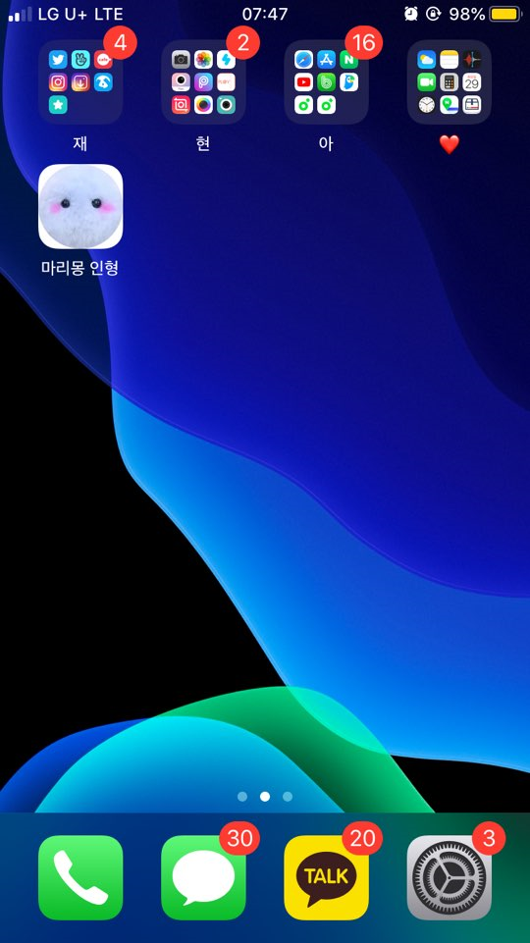
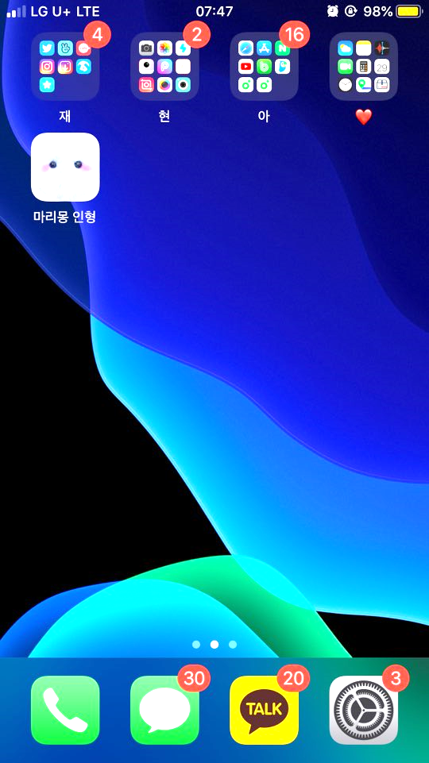
Smarty word
＂이 시대에 공부도 효율적으로 해야지?”
Ver 19.10.29

Slide 5
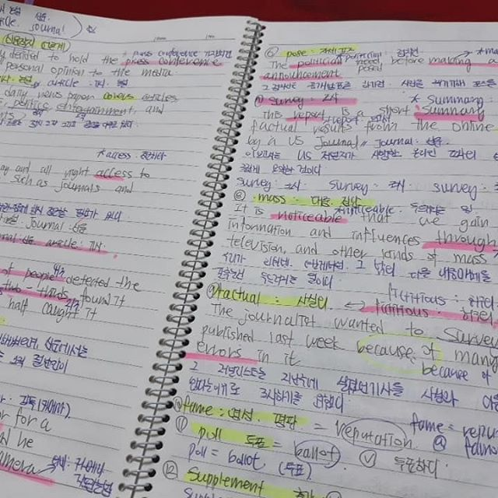
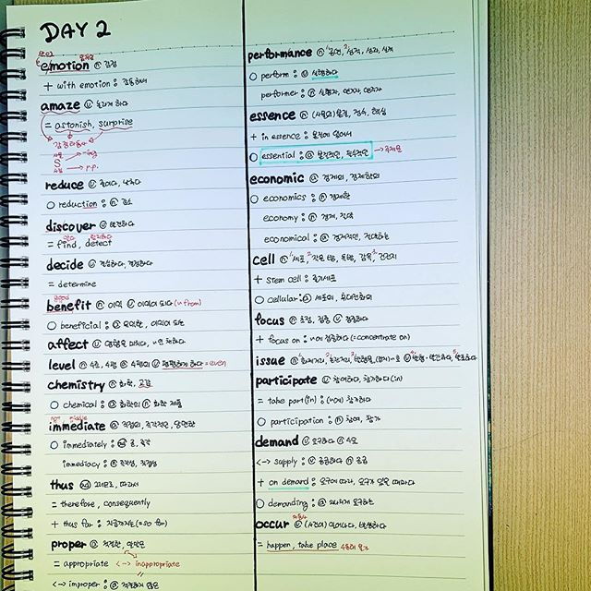
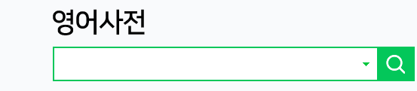
영어 단어 정리 시간

Slide 6
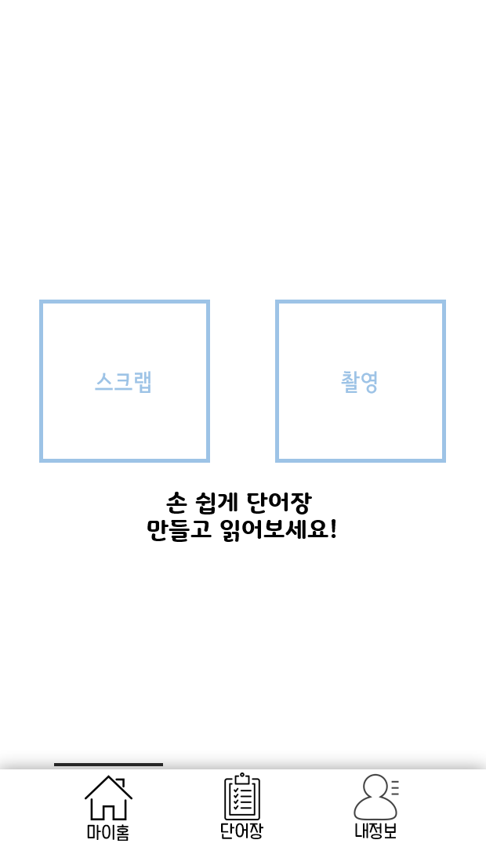
일일이 영어단어를 검색하며 정리하지 마세요. 시간낭비 입니다!

Slide 7
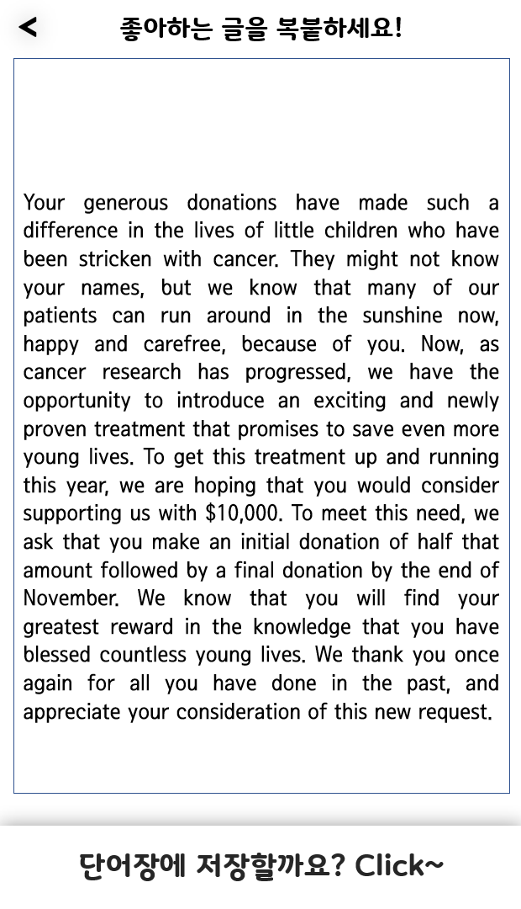
단지 복사만 하면 단어 리스트가 완성됩니다.
저는 아침 출근길에 외우고 다닙니다.^^

Slide 8
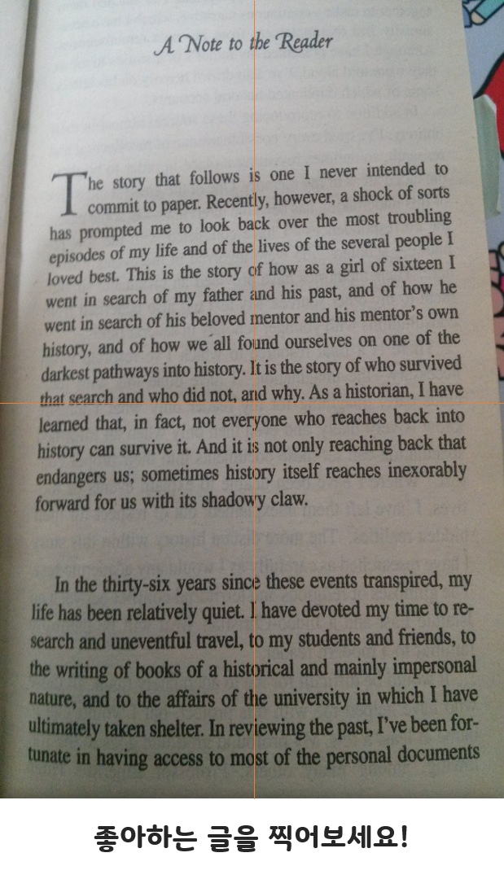
복사가 어려울 때는 촬영을 할 수 있습니다.
좋아하는 소설을 완독해봐요!

Slide 9
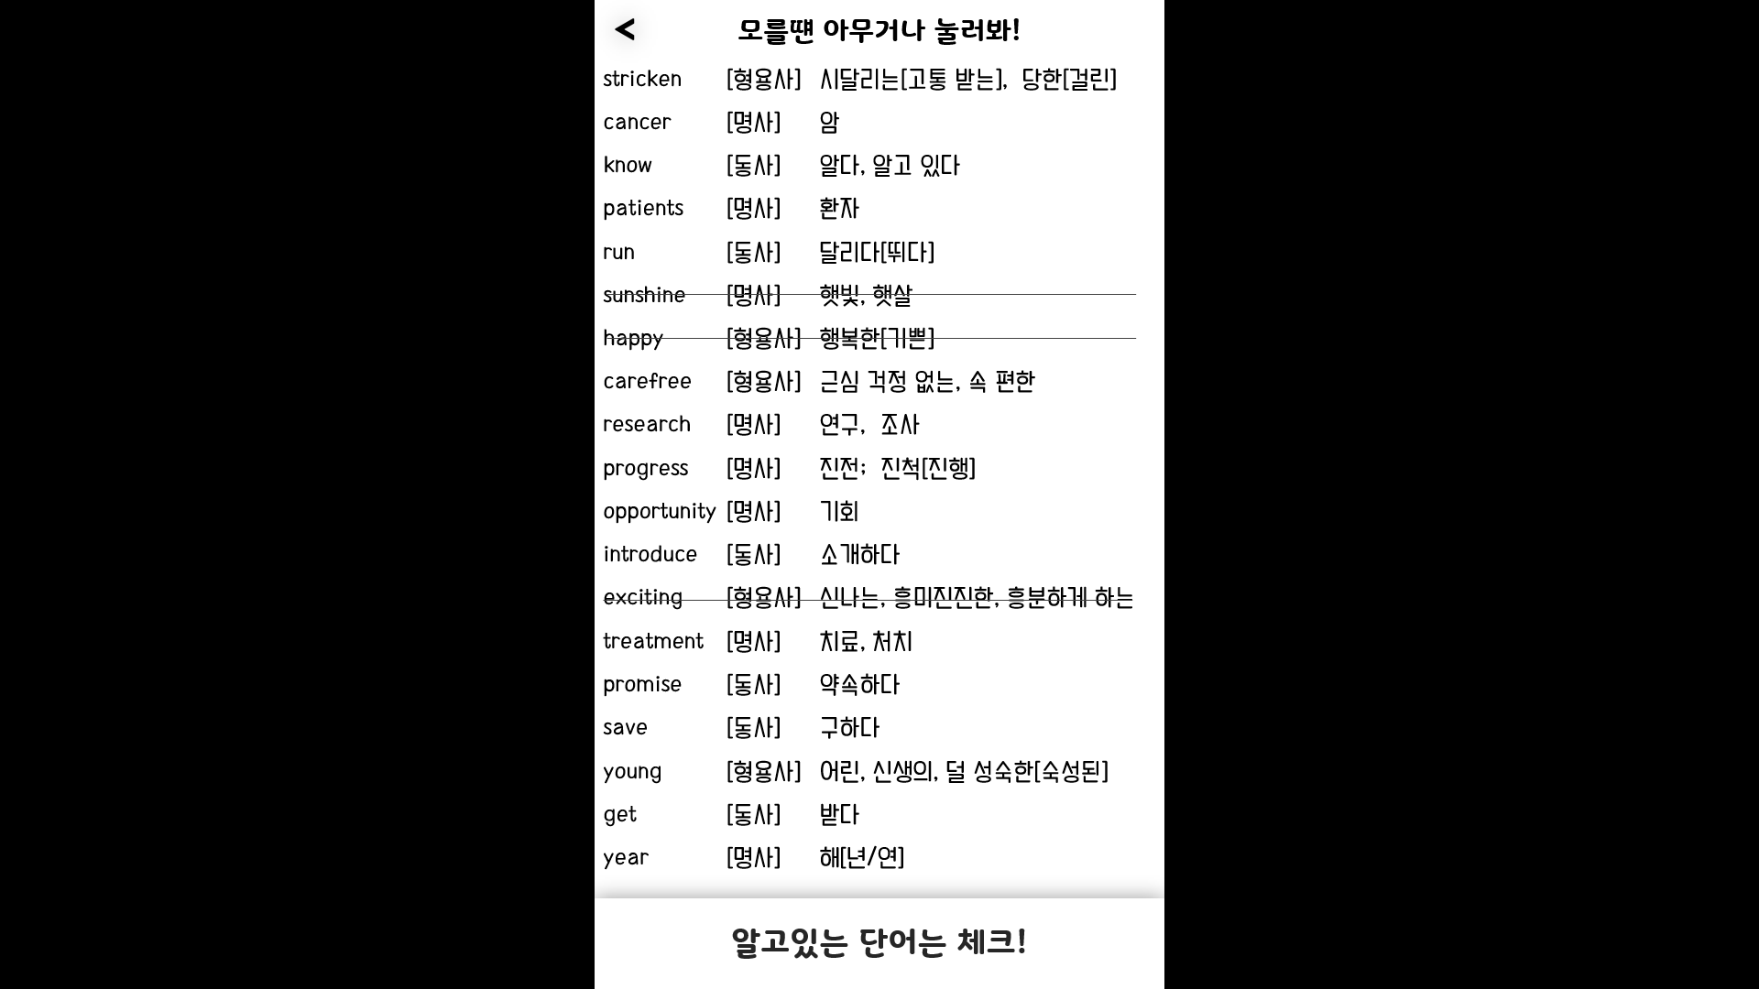
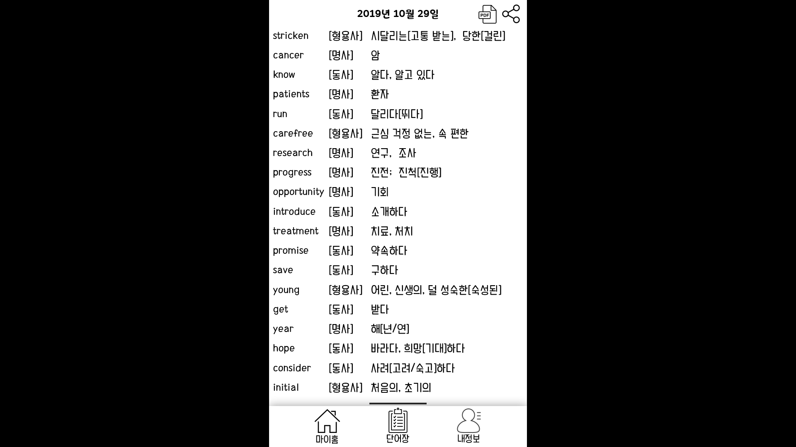
이보다 손쉽게 단어를 정리할 수 있어?

Slide 10

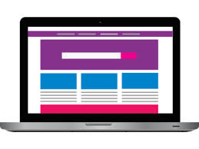
사용자가 실사용이 간편하도록 간편화 플랫폼
앱
웹
사용 플랫폼

Slide 11
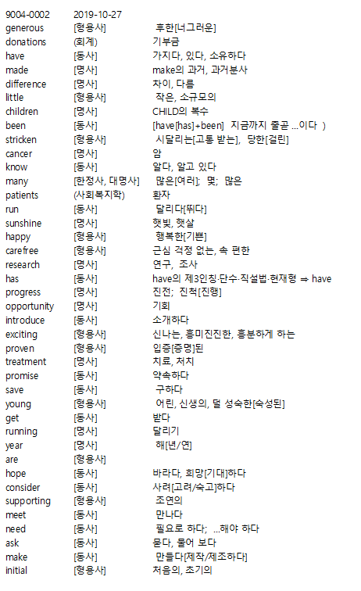
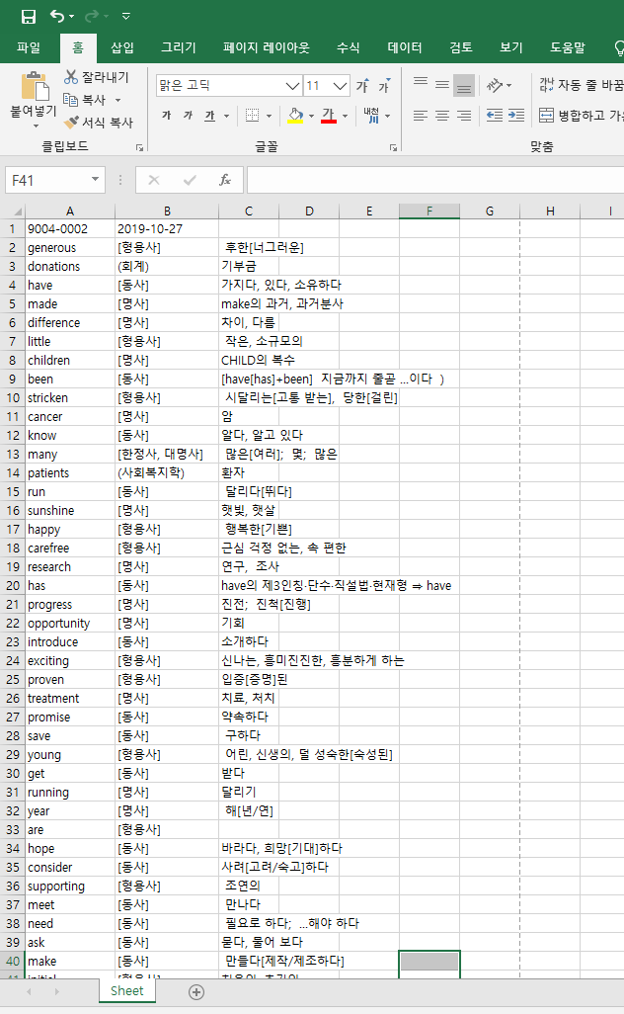
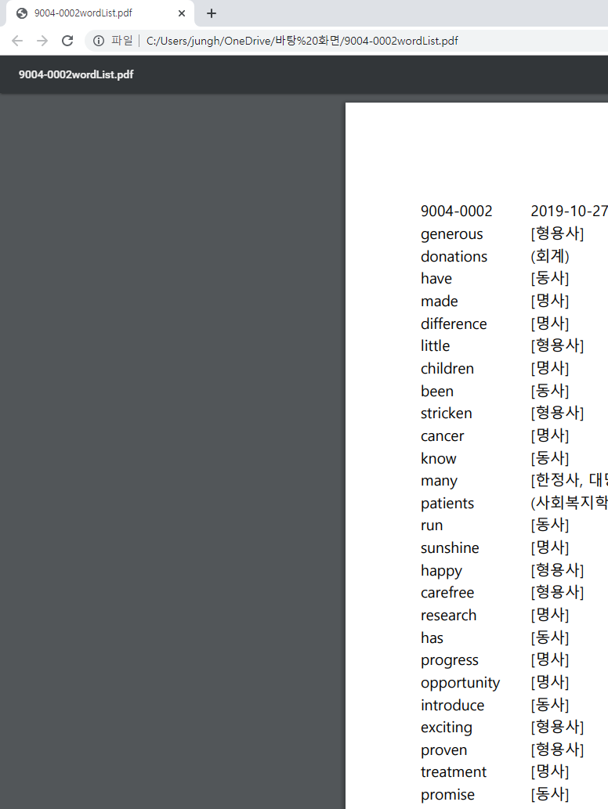
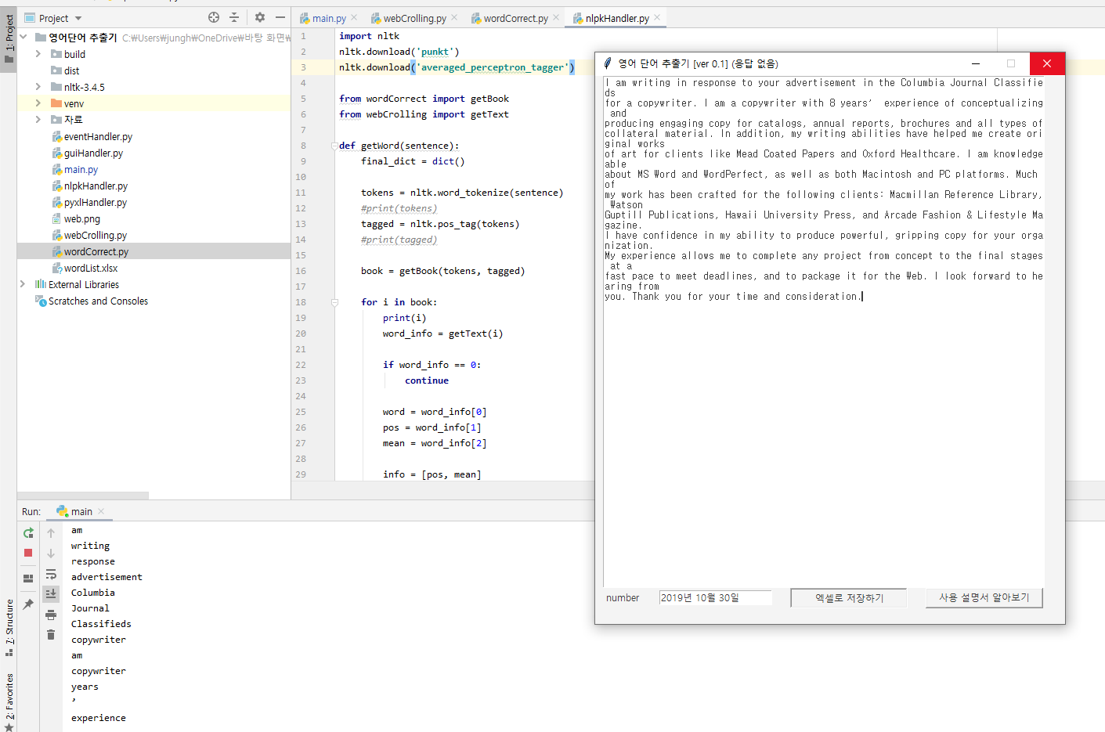
단어장
엑셀파일
PDF파일
프로토타입 – 기술구현(실현가능성)

Slide 12
채널

Slide 13
경쟁자

Slide 14
고객

